Slide 1
Лабораторная работа № 10
Онлайн обработка данных

Slide 2
Онлайн обработка
Обработка данных «онлайн» подразумевает, что данные обрабатываются по частям, вместо обработки данных целиком
Позволяет уточнять результаты анализа с учётом новых данных, без необходимости хранения уже обработанных данных
Подходит для потоковой обработки данных.

Slide 3
Онлайн обработка: алгоритмы
После обработки некоторой части данных, алгоритм выдаёт «промежуточные» результаты, которые затем могут использоваться для дальнейшей обработки
«Промежуточные» результаты обладают намного меньшим объемом по сравнению с исходными данными, сохраняя необходимую информацию
Собранные из разных частей данных «промежуточные» результаты могут быть легко объединены
Полученный после объединения результат не приводит к потере точности
Notes:
По сути, после обработки части данных онлайн алгоритмом, сохраненные частичные рез-ты должны полностью заменять эту часть данных, которую можно даже удалить.

Slide 4
Данные
Данные могут поступать потоком и/или обладать слишком большим размером для одновременной обработки
Пример
  Искуственный набор данных, с 5ю, 10ю или 20ю миллионами объектов
  Столбцы содержат значения из отрезка [0,1] распределенные равномерно (6 столбцов)
  Проверяем, что математическое ожидание каждого столбца стремится к 0.5; дисперсия каждого столбца – к 1/12.
data
Block 1
Partial Result 1
Block 2
Partial Result 2
Block 3
Partial Result 2
…
…
Final Result
Notes:
Справа схематично отображается работа онлайн алгоритма.

Slide 5
Онлайн алгоритм вычисления среднего значения
В качестве промежуточных результатов хранится сумма значений по признаку и количество обработанных объектов
Для нахождения среднего значения в любой момент достаточно найти частное суммы и количества наблюдений
Чтобы объединить несколько «промежуточных» результатов, достаточно сложить накопленные суммы в этих результатах, а также количество наблюдений

Slide 6
Notes:
Здесь представлен график «частичных» результатов поиска среднего значения в столбцах для искусственного набора данных, где каждый из 6 столбцов содержит вещественные значения от 0 до 1. Данные содержат 10М объектов, частичные результаты и среднее значение для каждого из них. Частичные результаты брались после каждых 1000 объектов, среднее подсчитывалось для всех объектов до текущего момента. Видно, как среднее значение постепенно сходится к теоретически верному.
Сделай отдельный слайд
Сделать разное среднее значение

Slide 7
Онлайн алгоритм поиска дисперсии и ковариации
Из известных теоретических формул для дисперсии и ковариации, можно сделать вывод, что «частичный» алгоритм по поиску дисперсии должен хранить сумму квадратов значений в столбце помимо суммы значений.
Для ковариации надо хранить сумму произведений значений в двух используемых столбцах, помимо частичных сумм в каждом из столбцов. Очевидно также, что из дисперсии и ковариации можно найти коэффициент корреляции

Slide 8
Notes:
Аналогичная диаграмма, показывающая значения дисперсии для части посчитанных данных. Она также стремится к своему теоретическому значению в 1/12 = 0.833333…

Slide 9
Онлайн алгоритм, DAAL
Online algorithm = new Online(…); //Создаётся онлайн версия алгоритма NumericTable data = dataSource.getNumericTable(); algorithm.input.set(InputId.data, data); //Указываем алгоритму, куда будут поступать данные на обработку while (dataSource.loadDataBlock(nVectorsInBlock) > 0) //Проверка на достижение конца файла и одновременное считывание части данных размера nVectorsInBlock { partialResult = algorithm.compute(); //Из переменной partialResult можно выделить «частичные» результаты result = algorithm.finalizeCompute(); //Переменная result содержит уже необходимые результаты по всем обработанным на текущий момент данным }

Slide 10
Описательные статистики: сравнение времени работы и затрат памяти
Кол-во объектов | Batch | O1M | O500K | O100K | O50K | O10K | O5K | O1000 | O500 | O100
5M | 82 | 80.6 | 80.2 | 80.5 | 81 | 81.1 | 80.9 | 82.2 | 81.6 | 87.4
10M | 162 | 160.2 | 161.5 | 158.1 | 158.7 | 157.8 | 160 | 160.5 | 162.8 | 171
20M | 327.3 | 322 | 322.9 | 323.9 | 322.3 | 321.3 | 321.6 | 324 | 325.8 | 346.3
Кол-во объектов | Batch | O1M | O500K | O100K | O50K | O10K | O5K | O1000 | O500 | O100
5M | 250M | 85M | 62M | 42M | 40M | 38M | 39M | 40M | 41M | 48M
10M | 500M | 85M | 62M | 42M | 40M | 39M | 39M | 40M | 42M | 58M
20M | 1G | 85M | 62M | 42M | 40M | 39M | 40M | 41M | 44M | 69M
Notes:
Размер данных –
578 мегабайт, 1.16 и 2.31 гигабайта соответственно.
В DAAL все статистики вычисляются сразу.

Slide 11
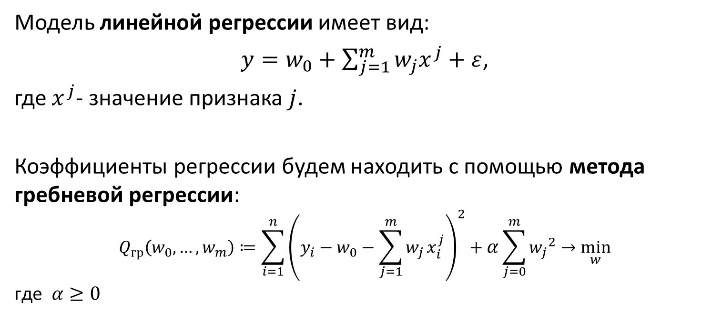
Линейная регрессия
Модель линейной регрессии имеет вид:
$y=w_{0}+\sum_{j=1}^{m}{w_{j}x^{j}+ε}$,
где $x^{j}$- значение признака $j$.
Коэффициенты регрессии будем находить с помощью метода гребневой регрессии:
$$Q_{гр}\left(w_{0},…,w_{m}\right)≔\sum_{i=1}^{n}{{\left(y_{i}−w_{0}−\sum_{j=1}^{m}{w_{j}}x_{i}^{j}\right)}^{2}}+α\sum_{j=0}^{m}{{w_{j}}^{2}}→\min_{w}$$
$$\text{где }α≥0$$

Slide 12
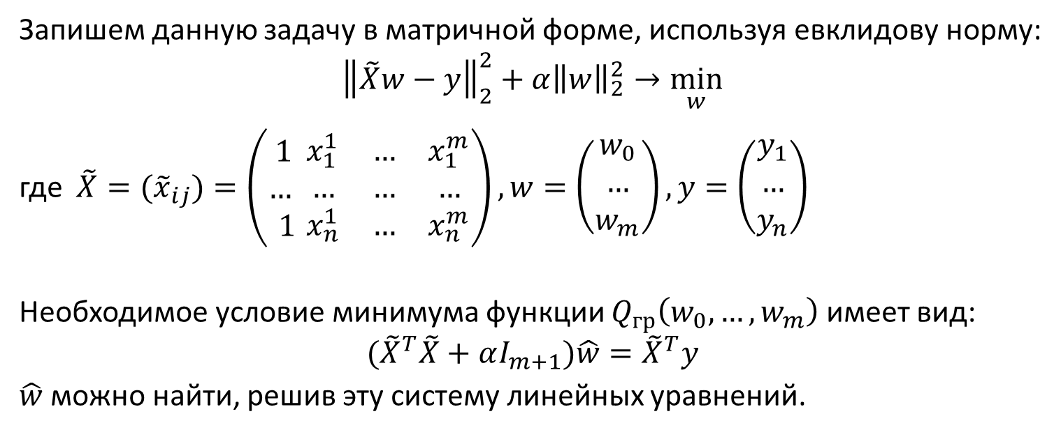
Как найти коэффициенты регрессии?
Запишем данную задачу в матричной форме, используя евклидову норму:
$${\left\|\tilde{X}w−y\right\|}_{2}^{2}+α{\left\|w\right\|}_{2}^{2}→\min_{w}$$
где $\tilde{X}=({\tilde{x}}_{ij})=\left(\begin{matrix}1 \\ … \\ 1\end{matrix}\begin{matrix}x_{1}^{1} & … & x_{1}^{m} \\ … & … & … \\ x_{n}^{1} & … & x_{n}^{m}\end{matrix}\right),w=\left(\begin{matrix}w_{0} \\ … \\ w_{m}\end{matrix}\right),y=\left(\begin{matrix}y_{1} \\ … \\ y_{n}\end{matrix}\right)$
Необходимое условие минимума функции $Q_{гр}\left(w_{0},…,w_{m}\right)$ имеет вид:
$$({\tilde{X}}^{T}\tilde{X}+αI_{m+1})\hat{w}={\tilde{X}}^{T}y$$
$\hat{w}$ можно найти, решив эту систему линейных уравнений.

Slide 13
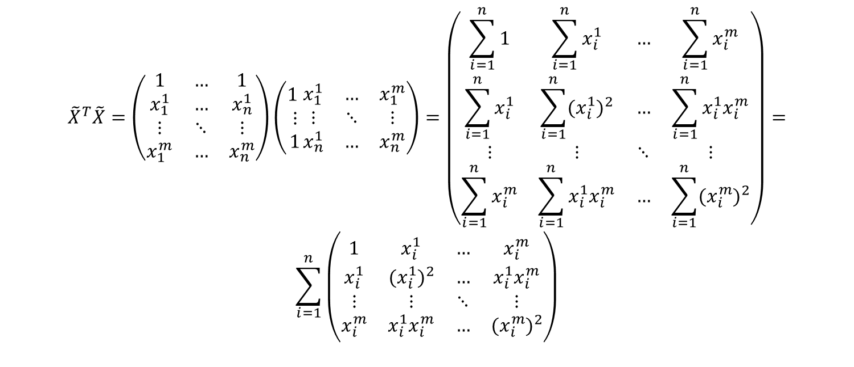
Онлайн обработка
$${\tilde{X}}^{T}\tilde{X}=\left(\begin{matrix}1 & … & 1 \\ x_{1}^{1} & … & x_{n}^{1} \\ ⋮ & ⋱ & ⋮ \\ x_{1}^{m} & … & x_{n}^{m}\end{matrix}\right)\left(\begin{matrix}1 \\ ⋮ \\ 1\end{matrix}\begin{matrix}x_{1}^{1} & … & x_{1}^{m} \\ ⋮ & ⋱ & ⋮ \\ x_{n}^{1} & … & x_{n}^{m}\end{matrix}\right)=\left(\begin{matrix}\sum_{i=1}^{n}{1} & \sum_{i=1}^{n}{x_{i}^{1}} & … & \sum_{i=1}^{n}{x_{i}^{m}} \\ \sum_{i=1}^{n}{x_{i}^{1}} & \sum_{i=1}^{n}{{(x_{i}^{1})}^{2}} & … & \sum_{i=1}^{n}{x_{i}^{1}x_{i}^{m}} \\ ⋮ & ⋮ & ⋱ & ⋮ \\ \sum_{i=1}^{n}{x_{i}^{m}} & \sum_{i=1}^{n}{x_{i}^{1}x_{i}^{m}} & … & \sum_{i=1}^{n}{{(x_{i}^{m})}^{2}}\end{matrix}\right)=$$
$$\sum_{i=1}^{n}{\left(\begin{matrix}1 & x_{i}^{1} & … & x_{i}^{m} \\ x_{i}^{1} & {(x_{i}^{1})}^{2} & … & x_{i}^{1}x_{i}^{m} \\ ⋮ & ⋮ & ⋱ & ⋮ \\ x_{i}^{m} & x_{i}^{1}x_{i}^{m} & … & {(x_{i}^{m})}^{2}\end{matrix}\right)}$$

Slide 14
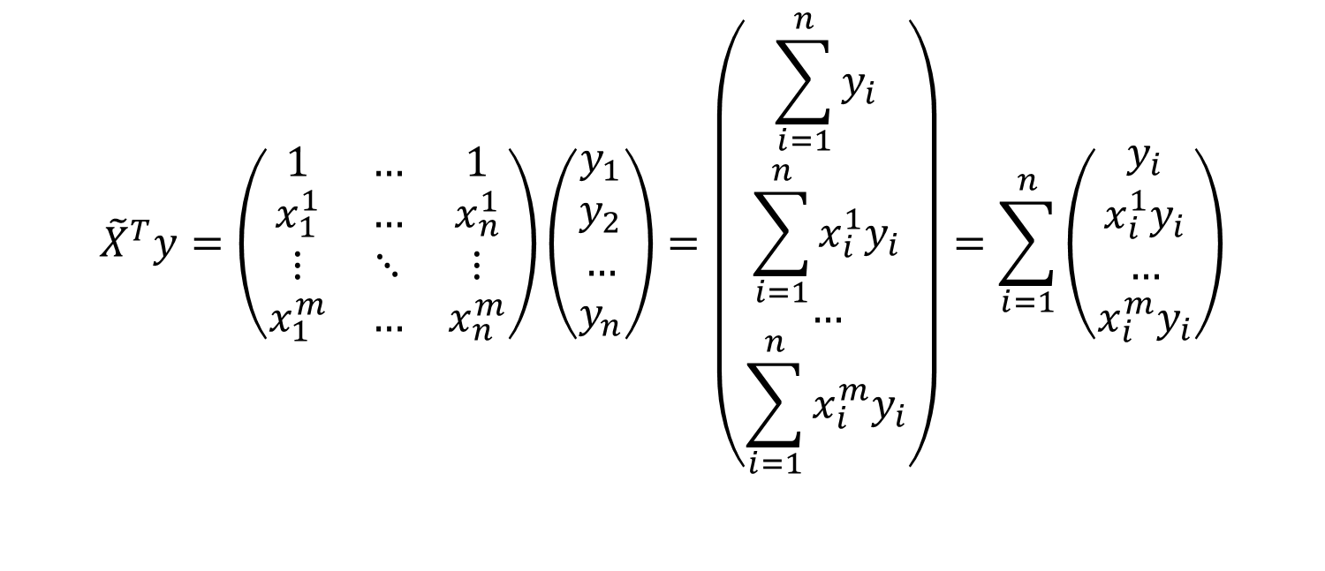
Онлайн обработка
$${\tilde{X}}^{T}y=\left(\begin{matrix}1 & … & 1 \\ x_{1}^{1} & … & x_{n}^{1} \\ ⋮ & ⋱ & ⋮ \\ x_{1}^{m} & … & x_{n}^{m}\end{matrix}\right)\left(\begin{matrix}y_{1} \\ y_{2} \\ … \\ y_{n}\end{matrix}\right)=\left(\begin{matrix}\sum_{i=1}^{n}{y_{i}} \\ \sum_{i=1}^{n}{{x_{i}^{1}y}_{i}} \\ … \\ \sum_{i=1}^{n}{{x_{i}^{m}y}_{i}}\end{matrix}\right)=\sum_{i=1}^{n}{\left(\begin{matrix}y_{i} \\ {x_{i}^{1}y}_{i} \\ … \\ {x_{i}^{m}y}_{i}\end{matrix}\right)}$$

Slide 15
Онлайн гребневая регрессия
from daal.algorithms.ridge_regression import training, prediction
nTrainVectorsInBlock = 100000
algorithm = training.Online()
readBlockNumber = trainDataSource.loadDataBlock(nTrainVectorsInBlock, mergedData)
while(readBlockNumber > 0):
algorithm.input.set(training.data, trainData)
algorithm.input.set(training.dependentVariables, trainDependentVariables)
algorithm.compute()
readBlockNumber = trainDataSource.loadDataBlock(nTrainVectorsInBlock, mergedData)
trainingResult = algorithm.finalizeCompute()

Slide 16
Набор данных Airline*
Рассмотрим задачу прогнозирования временной задержки авиарейсов на примере набора данных Airline.
Airline содержит данные о коммерческих рейсах в период с октября 1988 по апрель 2008, совершаемых на территории США.
*http://kt.ijs.si/elena_ikonomovska/data.html

Slide 17
Набор данных Airline
Название признака | Описание
Year | Год
Month | Месяц (от 1 до 12)
DayofMonth | Число
DayofWeek | День недели (от 1 до 7)
CRSDepTime | Время вылета по расписанию
CRSArrTime | Время прибытия по расписанию
UniqueCarrier | Код компании, осуществляющей рейс
FlightNum | Номер рейса
ActualElapsedTime | Общее время полета

Slide 18
Набор данных Airline
Название признака | Описание
Origin | Код аэропорта вылета
Dest | Код аэропорта прибытия
Distance | Расстояние
Diverted | Отклонение от заданного маршрута (0 и 1)
ArrDelay | Насколько позднее или раньше прибыл самолет

Slide 19
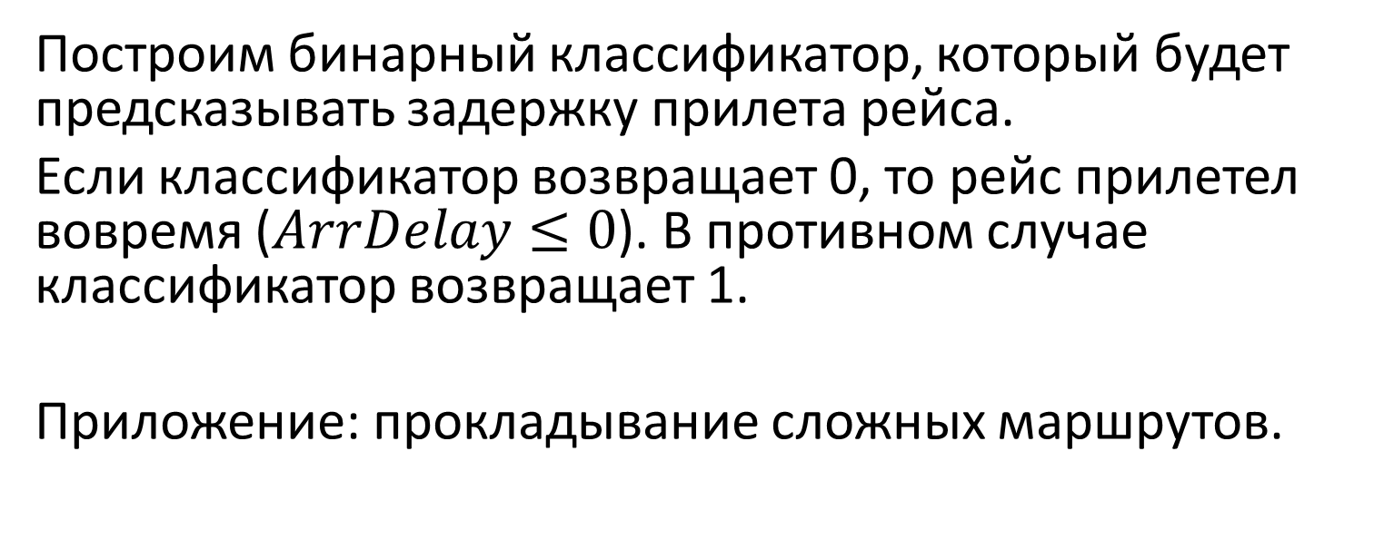
Набор данных Airline
Построим бинарный классификатор, который будет предсказывать задержку прилета рейса.
Если классификатор возвращает 0, то рейс прилетел вовремя ($ArrDelay≤0$). В противном случае классификатор возвращает 1.
Приложение: прокладывание сложных маршрутов.

Slide 20
Предобработка данных
Пропуски в данных? Нет
Выбросы?
Рассматриваем только рейсы, совершенные в 1988 году.
Удалим категориальные признаки Year, DayofMonth, Month, FlightNum, Diverted (т.к. признак равен 0 для всех объектов).
Бинаризуем признаки UniqueCarrier, DayofWeek, Origin, Dest. Удалим ArrDelay.
Полученный набор с 493 признаками разделим на обучающую и тестовую выборку (4 101 198 и 1 025 300 объектов соответственно).
Notes:
Всего 5 126 498 объектов

Slide 21
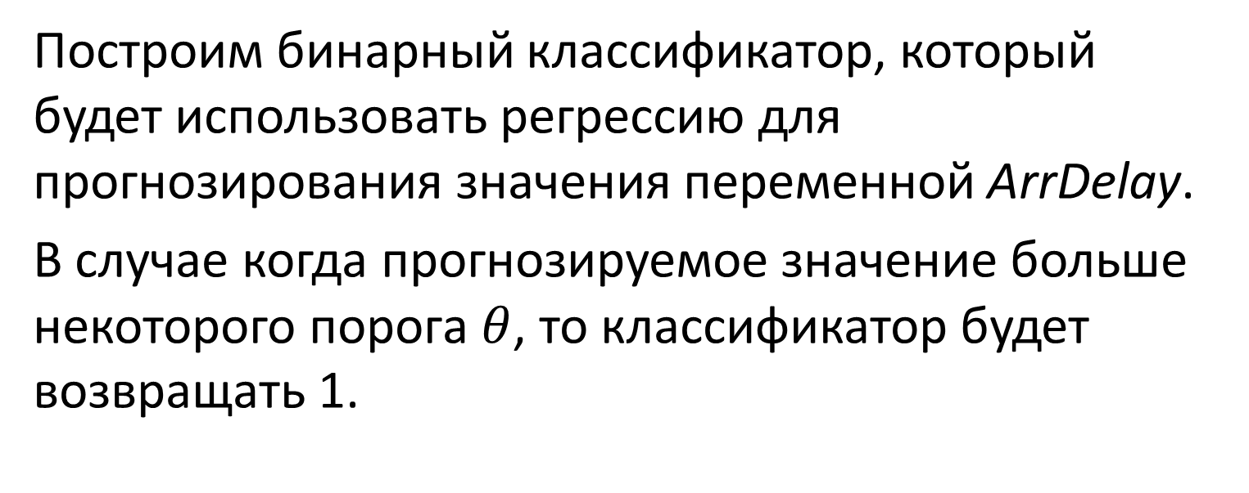
Классификатор
Построим бинарный классификатор, который будет использовать регрессию для прогнозирования значения переменной ArrDelay.
В случае когда прогнозируемое значение больше некоторого порога $θ$, то классификатор будет возвращать 1.

Slide 22
Сравнение результатов и производительности
 | Время (с) | Количество используемой памяти (МБ)
Online, BlockSize = 50 000 | 125.18 | ~ 260
Online, BlockSize = 100 000 | 122.32 | ~ 450
Online, BlockSize = 200 000 | 123.66 | ~ 830
Online, BlockSize = 500 000 | 124.10 | ~ 1960
Online, BlockSize = 1 000 000 | 125.73 | ~ 3840
Online, BlockSize = 1 500 000 | 132.90 | ~ 5690
Online, BlockSize = 2 000 000 | 521.67 | ~ 6260
Batch | Memory Corruption Error
Notes:
Вычислительные эксперименты проводились на ПК со следующими характеристиками: Intel Core i7-4702MQ CPU, 2.19 GHz, 8 Гб ОЗУ.
Во время выполнения вычислений около 1.8 Гб ОЗУ использовалось сторонними процессами.

Slide 23
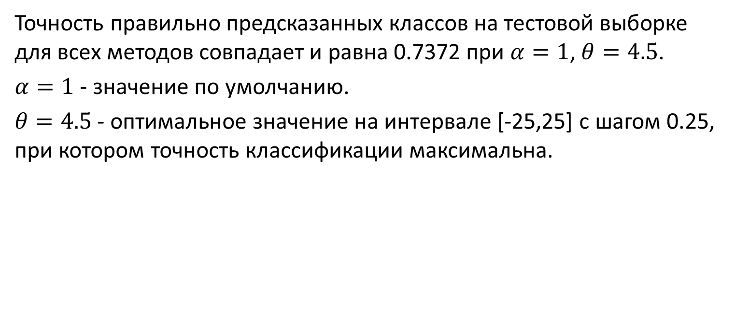
Сравнение результатов и производительности
Точность правильно предсказанных классов на тестовой выборке для всех методов совпадает и равна 0.7372 при $α=1$, $θ=4.5$.
$α=1$ - значение по умолчанию.
$θ=4.5$ - оптимальное значение на интервале [-25,25] с шагом 0.25, при котором точность классификации максимальна.

Slide 24
Наивный Байес
Онлайн версия алгоритма наивного Байеса позволяет обучать модели на отдельных блоках данных, после чего объединять промежуточные модели в конечную модель.
Такой подход предоставляет возможность:
  Обучения моделей на больших объемах данных при ограниченном размере оперативной памяти
  Дообучения моделей с учетом вновь поступивших данных

Slide 25
Бизнес-задача: Рубрикация новостных статей
Задача: построить модель, которая для заданной статьи определяет, к какой рубрики она относится.
Пример: Набор новостных статей «20 Newsgroups»
  18000 новостных статей из 20 различных рубрик.
  URL: http://qwone.com/~jason/20Newsgroups/

Slide 26
Векторное представление текстов
Словарь W – множество слов (после предобработки, нормализации, удаления стоп-слов), |W| = m
Документы D – множество статей, |D| = n
Статья x представляется как вектор
Document-term matrix X: строки – документы, столбцы – слова

Slide 27
Векторное представление текстов
Элементы матрицы :
  Term frequency (tf): сколько раз слово t встречается в документе d или производная от этого величина
  TF-IDF:

Slide 28
Multinomial Naïve Bayes
Классификация:
где Y – множество классов (рубрик), которым может принадлежать объект (документ) x, |Y| = k.

Slide 29
Multinomial Naïve Bayes
Апостериорная вероятность класса:
Апостериорная вероятность слова i в документе класса v:

Slide 30
Online Multinomial NB
Пусть наблюдения матрицы X разделены на B непересекающихся блоков
Таким образом, для каждого блока данных достаточно хранить , с помощью которых легко рассчитать параметры объединенной модели.

Slide 31
Online Multinomial NB
Апостериорная вероятность класса для отдельного блока данных:
Итоговая апостериорная вероятность класса:
где – число наблюдений (документов) в блоке b, – число наблюдений класса v в блоке b.

Slide 32
Online Multinomial NB
Апостериорная вероятность слова i в документе класса v в блоке b:
Итоговая апостериорная вероятность слова i в документе класса v:

Slide 33
Online Multinomial NB
from daal.algorithms.multinomial_naive_bayes import prediction, training
from daal.algorithms import classifier
from daal.data_management import (
FileDataSource, DataSourceIface,
HomogenNumericTable, MergedNumericTable, NumericTableIface,
BlockDescriptor_Float64, readOnly
)
from sklearn import metrics
import numpy as np
# Input data set parameters
trainDatasetFileName = "news_train_dense.csv"
testDatasetFileName = "news_test_dense.csv"
nFeatures = 101631
nClasses = 20
# Size of data blocks
nTrainVectorsInBlock = 1000

Slide 34
Online Multinomial NB
# Initialize FileDataSource<CSVFeatureManager> to retrieve the input data from a .csv file
trainDataSource = FileDataSource(
trainDatasetFileName, DataSourceIface.notAllocateNumericTable,
DataSourceIface.doDictionaryFromContext
)
# Create Numeric Tables for training data and labels
trainData = HomogenNumericTable(nFeatures, 0, NumericTableIface.notAllocate)
trainGroundTruth = HomogenNumericTable(1, 0, NumericTableIface.notAllocate)
mergedData = MergedNumericTable(trainData, trainGroundTruth)
# Create an algorithm object to train the Naive Bayes model
algorithm = training.Online(nClasses)
while(trainDataSource.loadDataBlock(nTrainVectorsInBlock, mergedData) > 0):
# Pass a training data set and dependent values to the algorithm
algorithm.input.set(classifier.training.data, trainData)
algorithm.input.set(classifier.training.labels, trainGroundTruth)
# Build the Naive Bayes model
algorithm.compute()
# Finalize the Naive Bayes model
trainingResult = algorithm.finalizeCompute()

Slide 35
Online Multinomial NB
# Initialize FileDataSource<CSVFeatureManager> to retrieve the test
# data from a .csv file
testDataSource = FileDataSource(
testDatasetFileName, DataSourceIface.notAllocateNumericTable,
DataSourceIface.doDictionaryFromContext
)
# Create Numeric Tables for testing data and labels
testData = HomogenNumericTable(nFeatures, 0,
NumericTableIface.notAllocate)
testGroundTruth = HomogenNumericTable(1, 0,
NumericTableIface.notAllocate)
mergedData = MergedNumericTable(testData, testGroundTruth)
# Retrieve the data from input file
testDataSource.loadDataBlock(mergedData)
# Create an algorithm object to predict Naive Bayes values
algorithm_test = prediction.Batch(nClasses)
# Pass a testing data set and the trained model to the algorithm
algorithm_test.input.setTable(classifier.prediction.data, testData)
def getArrayFromNT(table, nrows=0):
bd = BlockDescriptor_Float64()
if nrows == 0:
nrows = table.getNumberOfRows()
table.getBlockOfRows(0, nrows, readOnly, bd)
npa = bd.getArray()
table.releaseBlockOfRows(bd)
return npa
# Prediction accuracy
algorithm_test.input.setModel(classifier.prediction.model,
trainingResult.get(classifier.training.model))
predictionResult = algorithm_test.compute()
test_pred = getArrayFromNT(predictionResult.get(classifier.prediction.prediction))
test_truth = getArrayFromNT(testGroundTruth)
metrics.accuracy_score(test_pred,
test_truth,
normalize=True)
Текст слайда

Slide 36
Performance analysis
 | Median Time (seconds) | RAM
Batch, 11314 obs. | 4.28 | ~ 9Gb
Online, BlockSize = 100 | 30.23 | ~ 0.15Gb
Online, BlockSize = 500 | 9.08 | ~ 0.7Gb
Online, BlockSize = 1000 | 6.77 | ~ 1Gb
Online, BlockSize = 2000 | 5.02 | ~ 2Gb
Online, BlockSize = 5000 | 4.55 | > 4 Gb
Все методы показывают одинаковую точность классификации: 0.636 верно классифицированных объектов из тестовой выборки.
Notes:
Альтернативным решением данной задачи является использование sparse-представления матрицы данных X, которое позволяет сократить необходимый объем оперативной памяти, а также увеличить скорость вычислений (см. Лабораторная работа №4).

Slide 37
Практическое задание
Проверить сходимость параметра медианы и среднего квадратов для равномерного распределения на отрезке [0, 1] с помощью сгенерированного набора данных (минимум 10М объектов).
Для набора данных Airline:
  Найдите оптимальные значения параметров α и θ, при которых точность классификации максимальна;
  Сравните точность классификатора, использующего гребневую регрессию, с точность наивного Байесовского классификатора.
Для набора данных «20 Newsgroups» и классификатора Multinomial NB:
  Найдите оптимальное значение параметра α из интервала (0, 1];
  Перемешайте объекты обучающей выборки случайным образом. Для BlockSize = {500, 1000, 2000} сравните, как изменяется точность после каждой итерации онлайн-алгоритма. Повторите эксперимент несколько раз.

